Slide 1
粒子物理与核物理实验中的数据分析
陈少敏
清华大学
第一讲：基本概念
http://hep.tsinghua.edu.cn/~chensm/lectures/lecture_1.ppt

Slide 2
本次讲座的要点
概率
随机变量与函数
期待值
误差传递

Slide 3

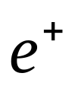
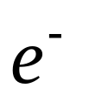

实验的目的是什么？
观察某一过程
的 n 个事例
实验测量出每个事例的特征量(能动量，末态粒子数…)。
理论预言出上述各特征量的分布，而且可能还会包含某些诸
如相互作用偶合常数等自由参数。
收集数据
统计分析
估计参数值与相应的误差范
围，检验在何种程度上理论
与实验数据相符。
问题：如何评价这种检验？
使用概率来量化结论！

Slide 4
随机事例
在一定的实验条件下，现象A可能发生，也
可能不发生，并且只有发生或不发生这样两
种可能性，这是偶然现象中一种比较简单的
形态，我们把发生了现象A的事例称为随机
事例A，简称事例A。

Slide 5







随机事例之间的相互关系
A与B之并事例
指事例A与B中至少有一个出现的事例
如果A与B互斥，则
A与B之积(交)事例
指事例A与B中同时出现的事例
A之逆事例
A
指事例A不出现的事例

Slide 6
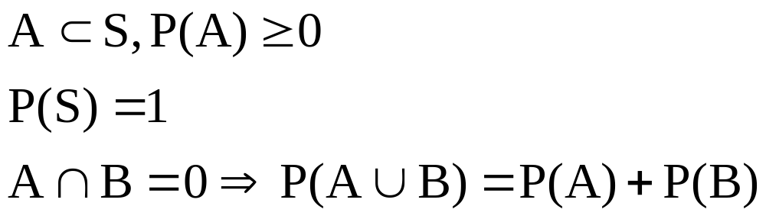
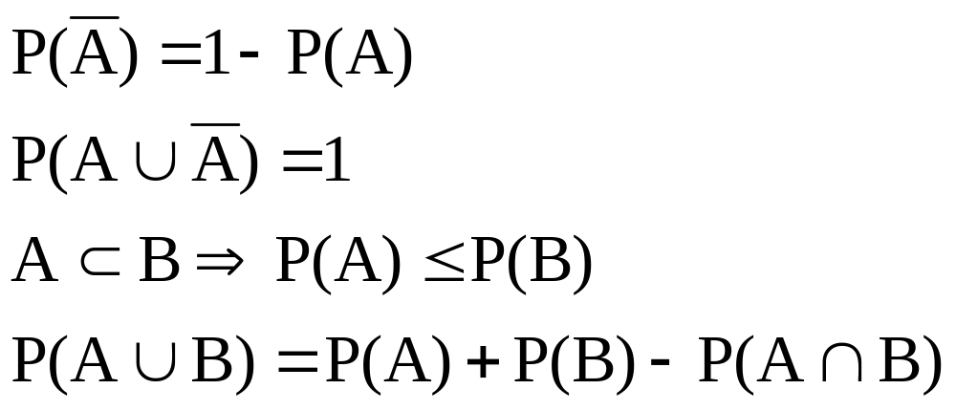
概率的定义
柯尓莫哥洛夫公理：考虑一全集S具有子集A，B，…
P(A)称为事
例A的概率
从该公理可以导出下列概率公式
S
B
A
C

Slide 7
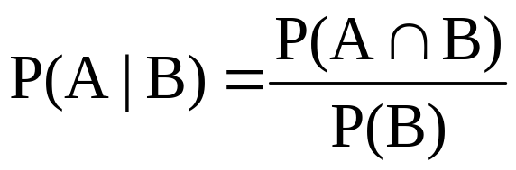

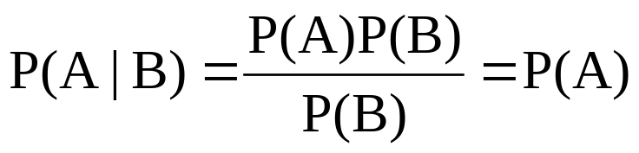

条件概率
假设B出现的概率不为零，在给定B的情况下出现A的条件概
率定义为
如果 则表明A与B相互独立。
如果A与B相互独立，则有
结果与B无关
注意: 与不相交的子集定义不同

Slide 8
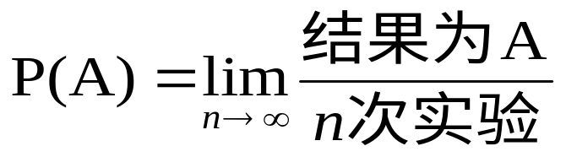
概率的含义
相对频率
假设A，B，…是一可重复实验的结果，则概率就是
主观概率
如果A，B，…是假设(是真或是假的各种陈述)，那么概率
两种解释皆与柯尔莫哥洛夫公理相符。
概率的频率解释在数据分析中用起来比较自然，但是…

Slide 9
频率概率中的问题
实际问题中，统计量总是有限的。P(A)完全取决于A的划分与总统计量的大小。
需要解决好
A的定义
适当的误差
概率大小会出现波动。
该定义不适用于某些特殊情况
例如：我们可以说“明天有雨”。但是，如果我们根据概率频率定义说“明天可能有雨”，却是一个毫无科学意义的预报。

Slide 10


主观概率中的问题
主观性：在对同一随机现象的描述中，我的P(理论)与你的P(理论)可能不同
理论家甲
之理论A
理论家乙
之理论B
使用主观概率的原因
出于绝望 ✓
出于无知 
出于懒惰 

Slide 11
主观概率的一些特点
主观概率有一些吸引人的地方，例如对于不可重复现象的
处理中，显得比较自然
系统误差(重复实验时仍保持不变)；
在该事例出现的粒子是正电子；
自然界是超对称的；
明天将下雨(将来事件的不确定性)；
公元1500年元月一日北京下雨(过去事件的不确定性)。
结论中包含了主观上对事件为真的信念!

Slide 12
频率论者与主观概率
P(938.27195<质子质量<938.27211MeV)是什么？
当以质量来判断一实际为质子的粒子类别时
频率论者：质子或非质子 (不知道是哪个)
主观主义者(贝叶斯论者):68%是质子(对知识的陈述)
对主观概率而言，意味着
质子质量的不确定性与从100只球中有68只白球的球
筐里能拿出白球的不确定性一样。

Slide 13
频率论者与主观概率(续)
如果大多数贝叶斯论者说
巴西赢得2006年世界杯冠军的概率为68%
质子质量在938.27195-938.27211MeV内的概率为68%
希拉里.克林顿2009年入主白宫的概率为68%
那么上述论断的68%就应该理解为结果为真的概率。
能否在频率定义中将质子质量在938.27195-938.27211MeV内
理解成：在整个宇宙中，自然界给出了各种不同的质子质量，
而它们中有68%在938.27195与938.27211MeV之间?
没问题…只不过这是对信心程度的一种表达。

Slide 14
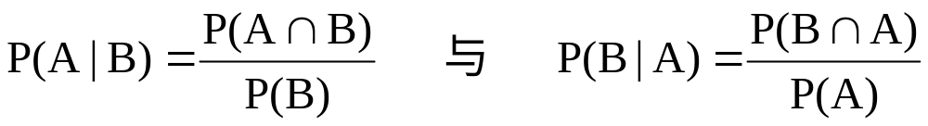

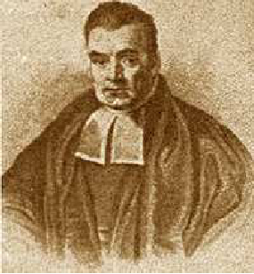
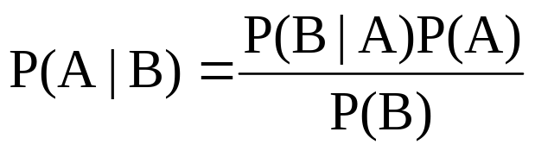
贝叶斯定理
根据条件概率的定义
而 ，故
贝叶斯定理由 Reverend Thomas
Bayes (1702-1761) 首先提出。

Slide 15

贝叶斯理论与主观概率
贝叶斯理论通常用于主观概率问题
通过实验结果改进基于某一理论的信念(后验性的)
如果实验证明P(实验|理论)=0，则表明理论不能接受。
大的P(实验|理论)会增加对理论的信任度。
通过实验结果可以改进P(理论)。
改进的P(理论)可应用于对重复实验结果的预测。
P(实验|理论)对先验理论的依赖将最终消失。

Slide 16
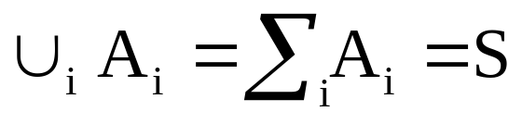




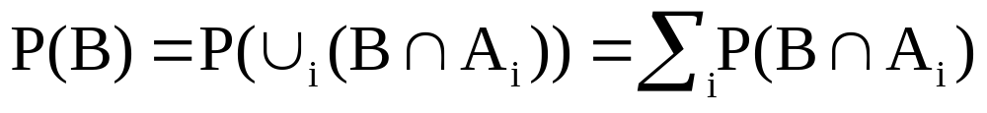
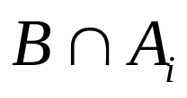
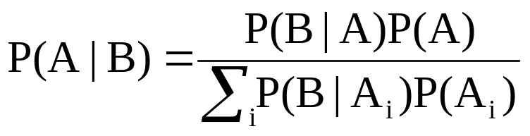
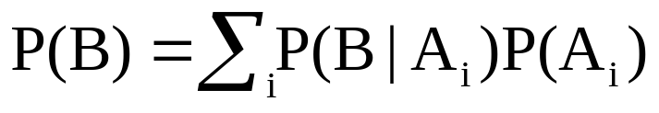
全概率事例
考虑在样本空间S中有一子集B。将样本空间分为互斥的子集A_{i}，使得
B
S
因此，
表示成概率的形式为
得到全概率事例公式
贝叶斯定理

Slide 17
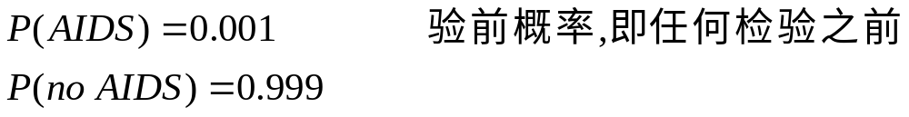
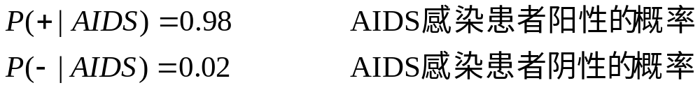
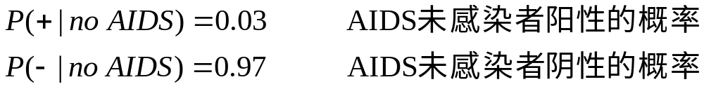
例子：如何利用贝叶斯定理
假设对任意一个人而言，感染上AIDS的概率为
考虑任何一次AIDS检验的结果只有阴性(-)或阳性(+)两种
如果你的检验结果为阳性(+)，而你却觉得自己无任何感染渠道。那么你是否应担心自己真的感染上了AIDS？

Slide 18
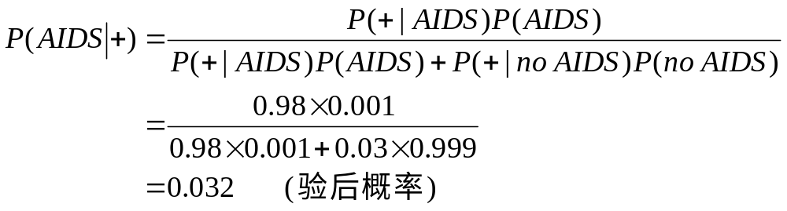
例子：如何利用贝叶斯定理(续)
利用贝叶斯定理，阳性结果条件下是AIDS患者的概率为
AIDS患者阳性
所有为阳性结果的人
也就是说，你可能没什么问题！
从你的观点上看：对自己染上AIDS结果的可信度为3.2%。
从医生角度上看：象你这样的人有3.2%感染上了AIDS。

Slide 19

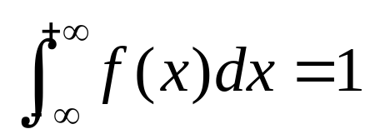
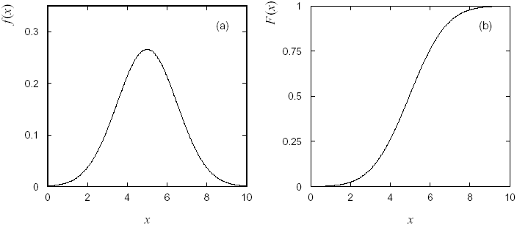


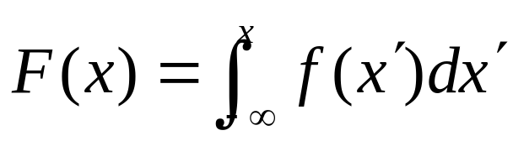

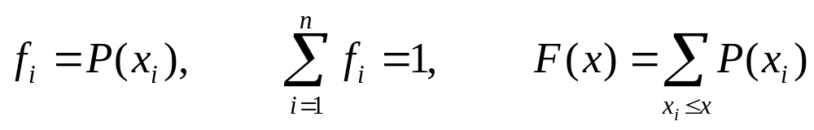
随机变量与概率密度函数
假设实验结果为x (记作样本空间中元素)
那么概率密度函数 p.d.f. 定义为 ，它满足
定义累积分布函数为
对于离散型随机变量

Slide 20
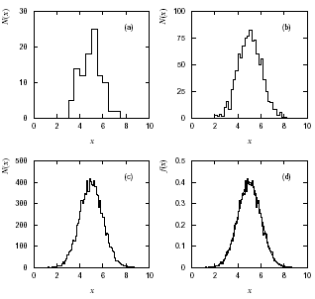

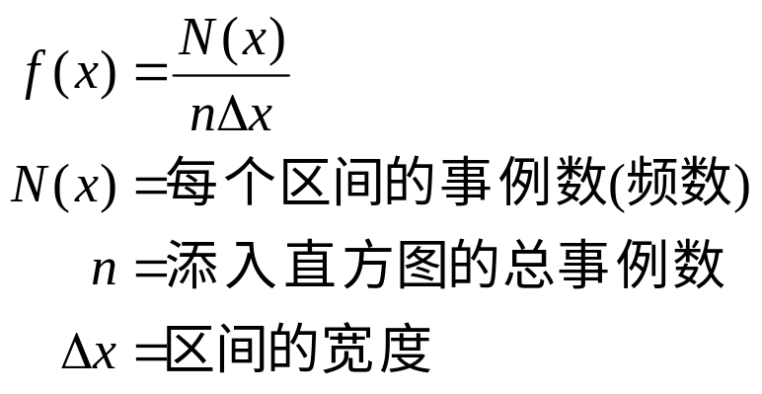


直方图与概率密度函数
概率密度函数 p.d.f. 就是拥有无穷大样本，区间宽度为零，
而且归一化到单位面积的直方图。
直方图在统计分析中非常重要，应准确理解它的含义。

Slide 21

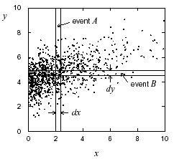
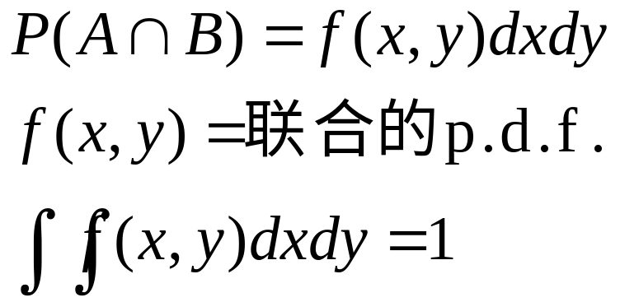
多变量情形
如果观测量大于一个，例如 与

Slide 22

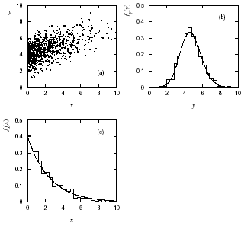





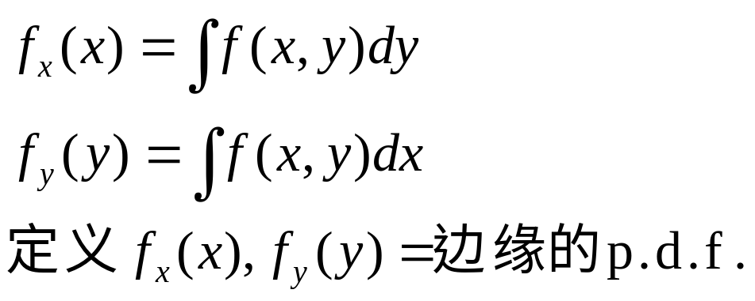
投影分布
将联合概率密度函数 p.d.f. 投影到 轴(如图所示)

Slide 23
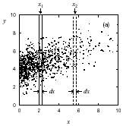
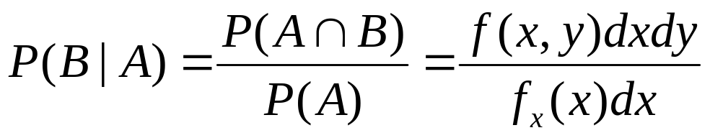
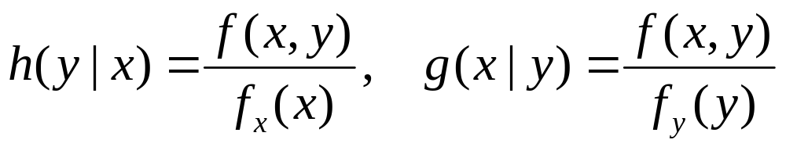

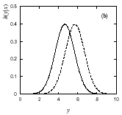
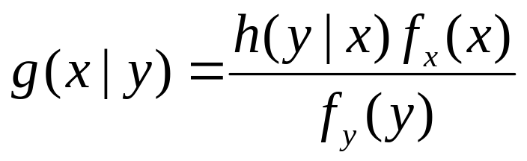
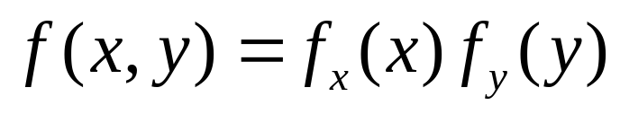
条件概率密度函数
利用条件概率的定义，可得到
y
定义条件概率的密度函数 p.d.f. 为
x
则贝叶斯定理可写为
h(y|x)
若 相互独立，则
y

Slide 24
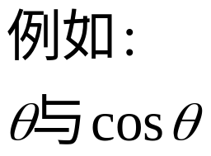




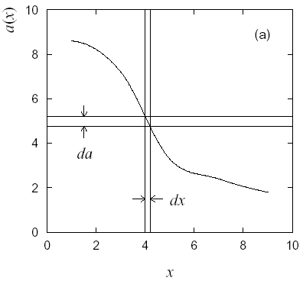
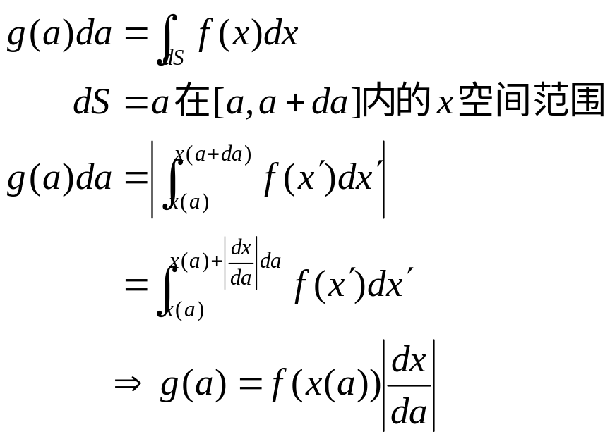
随机变量的函数*
随机变量的函数自身也是一个随机变量。
假设 服从 p.d.f. ，对于函数 ，其p.d.f. 为何？

Slide 25



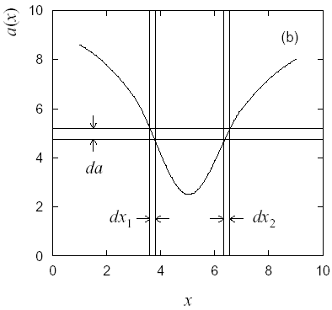
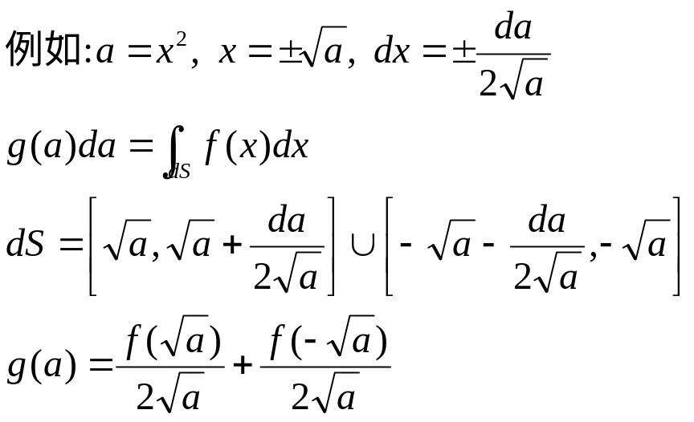
函数的逆不唯一情况*
假如 的逆不唯一，则函数的 p.d.f. 应将 中对应于
的所有 的区间包括进来

Slide 26
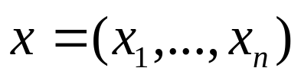
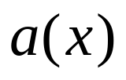
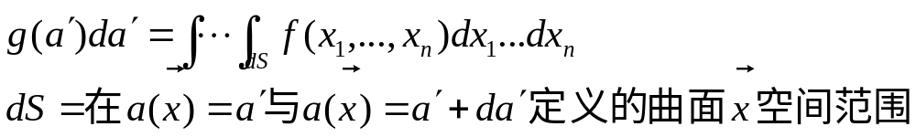

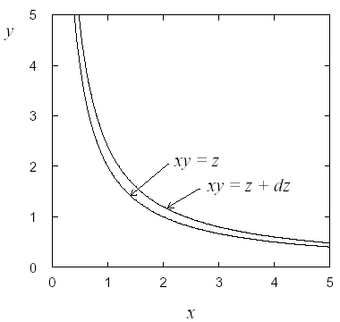



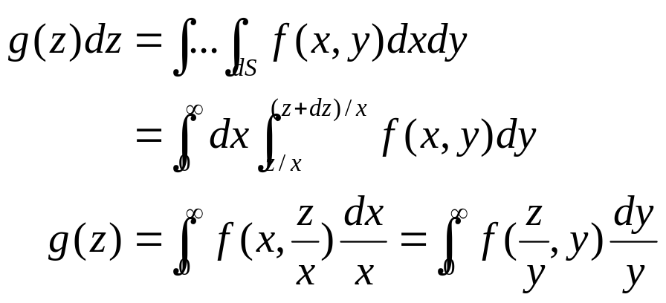
多个随机变量的函数*
考虑随机矢量 与函数 ，对应的 p.d.f.
例如随机变量 服从联合的
p.d.f. ，考虑函数 ，
其 应是何种形式

Slide 27

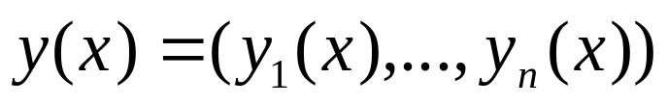


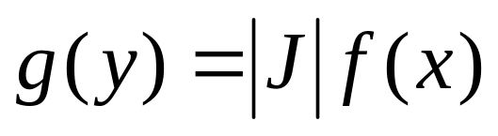

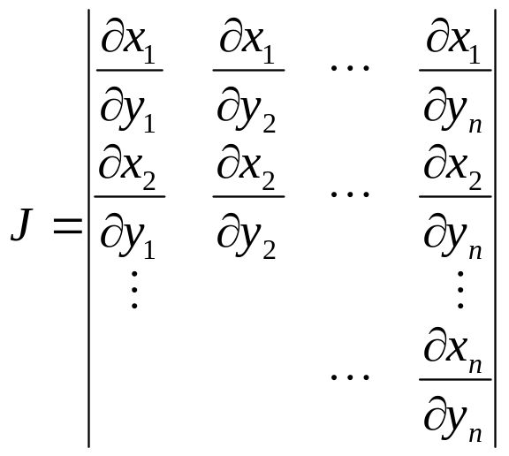
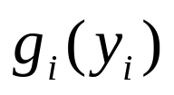

多个随机变量的函数(续)*
考虑具有联合的 p.d.f. 的随机矢量 ，构造
个线性独立的函数： ，而且其逆函
数 存在。那么 的联合 p.d.f. 为
这里 是雅可比行列式
任意一个函数
均可通过对函数
积分掉其它不用的变
量而得到。

Slide 28

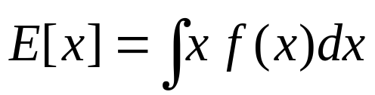








期待值
考虑具有 p.d.f. 的随机变量 ，定义期待(平均)值为
通常记为：
注意: 它不是 的函数，而是 的一个参数。
对离散型变量，有
对具有 p.d.f. 的函数 ，有
方差定义为
通常记为：
标准偏差：

Slide 29






协方差与相关系数
定义协方差 (也可用矩阵表示 )为
相关系数定义为
如果 独立，即
则

Slide 30









误差传递
假设 服从某一联合 p.d.f. ，我们也许并不
全部知道该函数形式 ，但假设我们有协方差
和平均值
现考虑一函数 ，方差 是什么？
将 在 附近按泰勒展开到第一级
然后，计算 与 …

Slide 31



误差传递(续一)
由于
所以

Slide 32







误差传递(续二)
两项合起来给出 的方差
如果 之间是无关的，则 ，那么上式变为
类似地，对于 组函数

Slide 33




误差传递(续三)
或者记为矩阵形式
注意：上式只对 为线性时是精确的，近似程度在函数非
线性区变化比 要大时遭到很大的破坏。另外，上式并不需
要知道 的 p.d.f. 具体形式，例如，它可以不是高斯的。

Slide 34


误差传递的一些特殊情况
注意在相关的情况下，最终的误差会有很大的改变，例如当
这种特征有时候是有益的：将公共的或难以估计的误差，通过适当的数学处理将它们消掉，达到减小误差的目的。

Slide 35
小结
概率
随机变量
随机变量函数
误差传递
定义：柯尔莫哥洛夫公理+条件概率
解释：频率或信心程度
贝叶斯定理
概率密度函数 p.d.f.
累积分布函数
联合，投影与条件的 p.d.f.
函数自身也是随机变量
几种方法找出 p.d.f.
函数方差的计算方法是基于一阶泰勒展开，只对线性方程精确。

Slide 36

习题
习题1.1:一束光子束流含有10⁻⁴的电子.当它们通过一双层的探测器会给出无击中,单层击中或双层击中的信号.对于可能是电子和光子的概率为
(a)求在只观测到一层击中的情况下,是光子的概率;
(b)求在观测到两层都击中的情况下,是电子的概率.

Slide 37



习题(续)
习题1.2:证明对于一个随机变量 x 和常数 α 与 β 有下式
习题1.3:对于两个变量x与y的情况
(a)证明变量 αx+y 存在
这里α是任意常数,
(b)利用结果(a),证明相关系数总是在[-1,1]之间.(利用变量V[αx+y]总是大于或等于零并考虑 )

